Slide 1
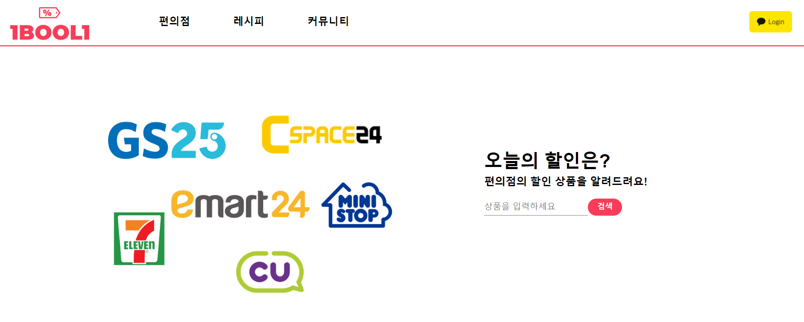
버튼을 눌러 로그인 진행

Slide 2
상품 검색 후 검색 버튼 클릭

Slide 3
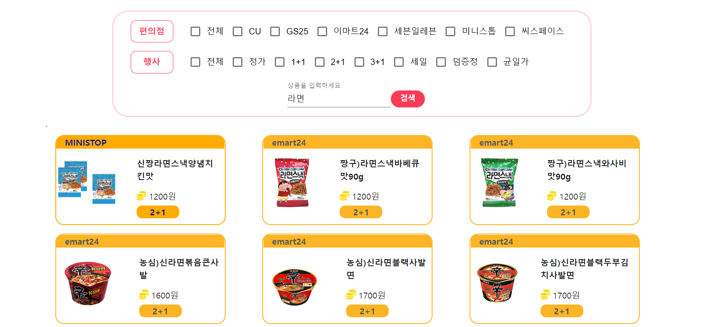
검색된 내용 보여준 후 검색어 및 체크 지정하여 검색

Slide 4
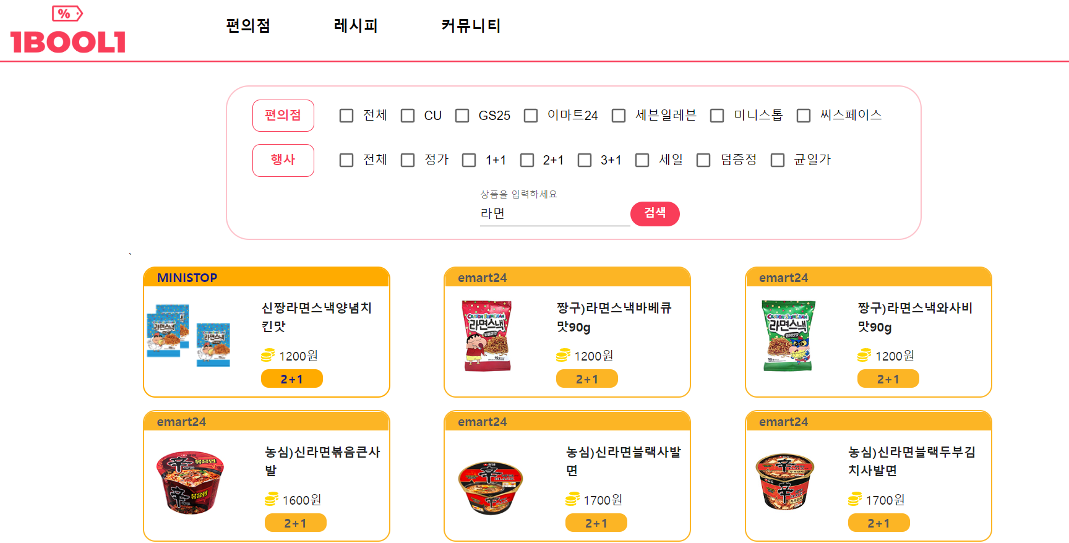
검색된 내용 보여준 후 홈으로 리턴
검색 결과물 보여줍니다

Slide 5
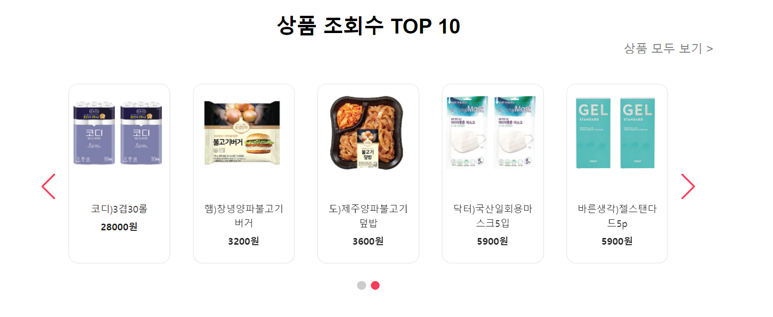
상품 조회수 Top 10 슬라이드 보여주며 지나갑니다.

Slide 6
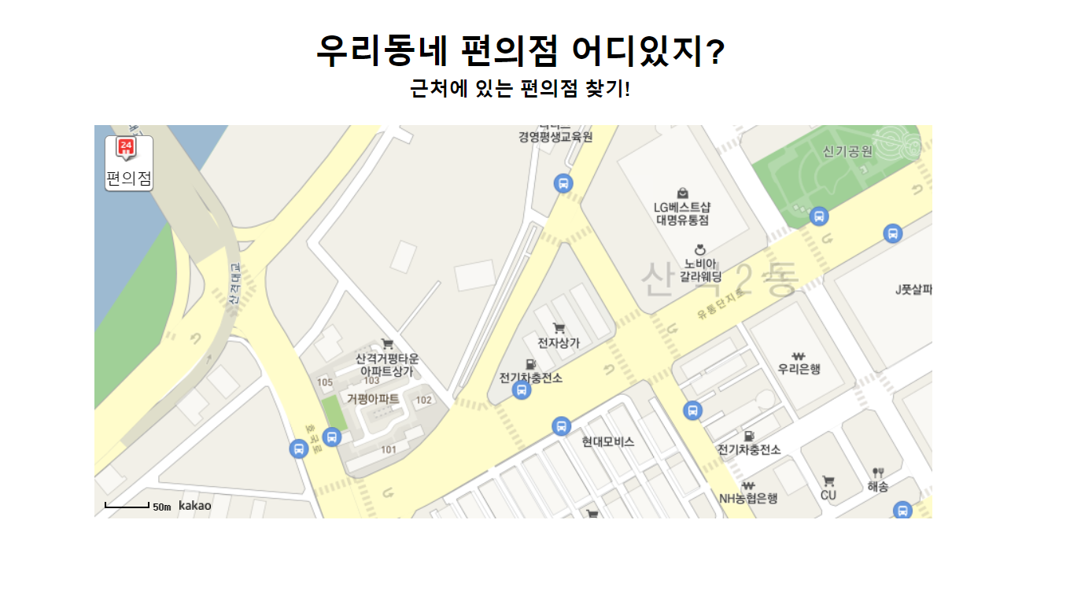
편의점 버튼을 클릭하여 근처 편의점을 노출합니다

Slide 7
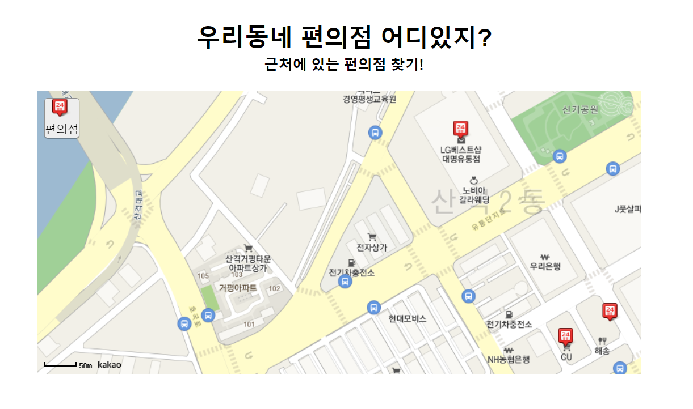
근처 편의점 결과물

Slide 8

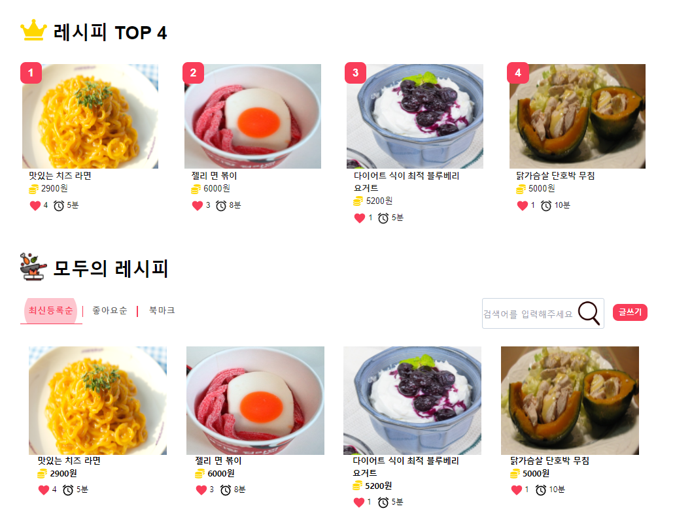
레시피 페이지로 이동 합니다.
레시피 Top4 결과물을 보여주고 모두의 레시피 부분에서 각각 정렬 부분을 보여줍니다.

Slide 9
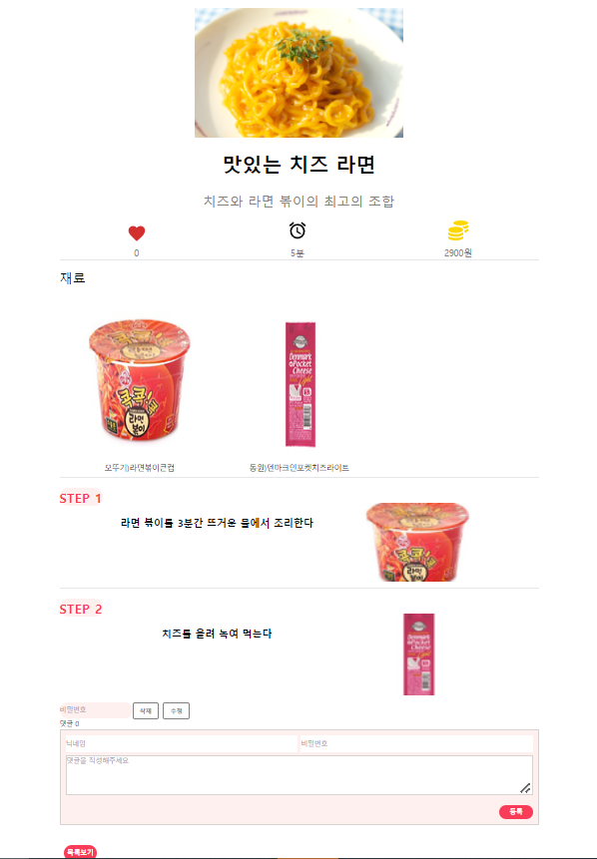
목록으로 되돌아갑니다.
상세 내용을 보여줍니다. 그 후 댓글 등록을 시연하여 정상 작동 되어지는지 보여줍니다.

Slide 10
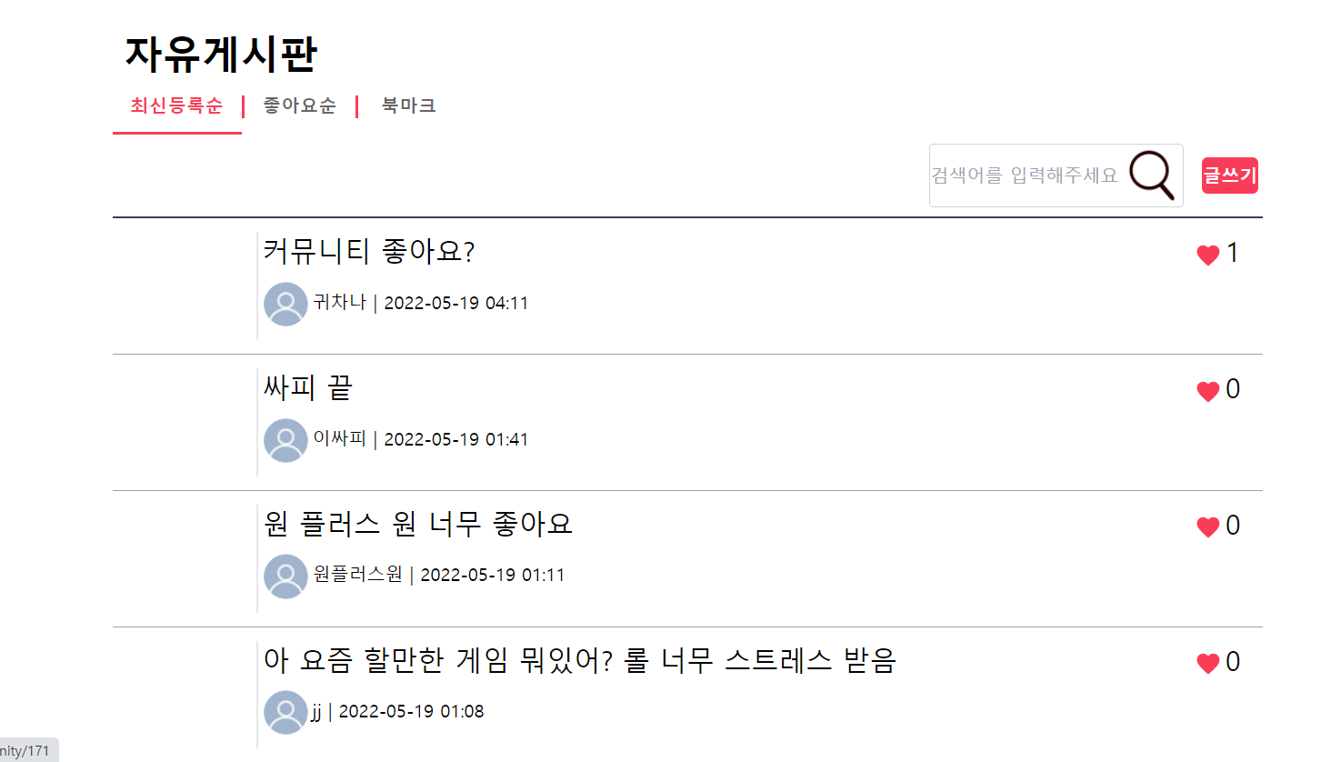
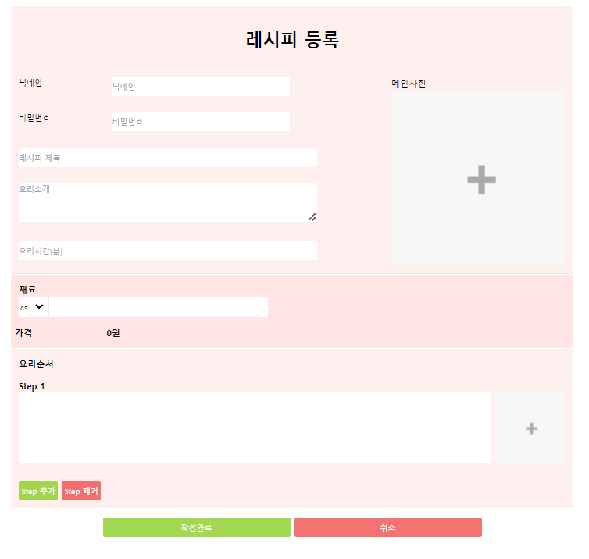
작성 완료를 눌러 글 작성이 되었는지 확인 합니다.
레시피 등록창에서 각각 버튼을 통해서 레시피 등록이 정상 작동하는지 보여줍니다.

Slide 11
커뮤니티 페이지로 이동합니다.
상세 페이지로 이동합니다.
커뮤니티 정렬 순서대로 한 번씩 시연해서 보여줍니다.

Slide 12
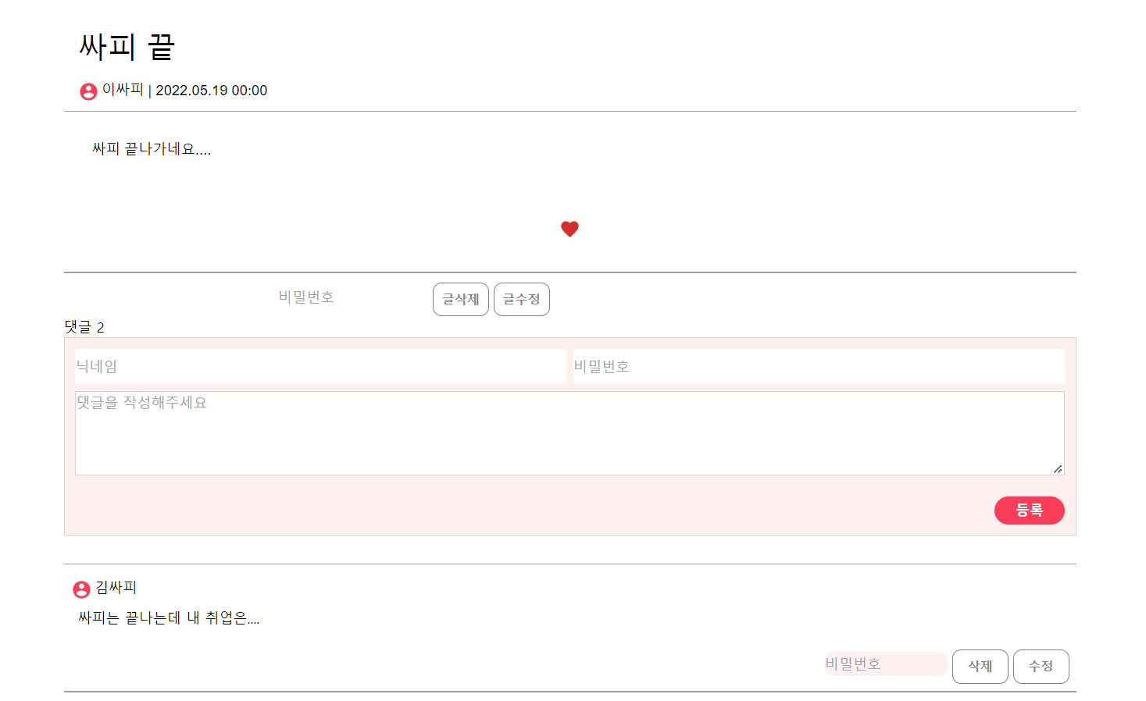
커뮤니티 상세 페이지를 보여주고 글삭제 또는 글 수정을 눌러 시연합니다. 또한, 댓글 등록 기능도 함께 보여줍니다.

Slide 13
글쓰기 기능을 보여줍니다.
커뮤니티 글쓰기 기능을 시연합니다.

Slide 14
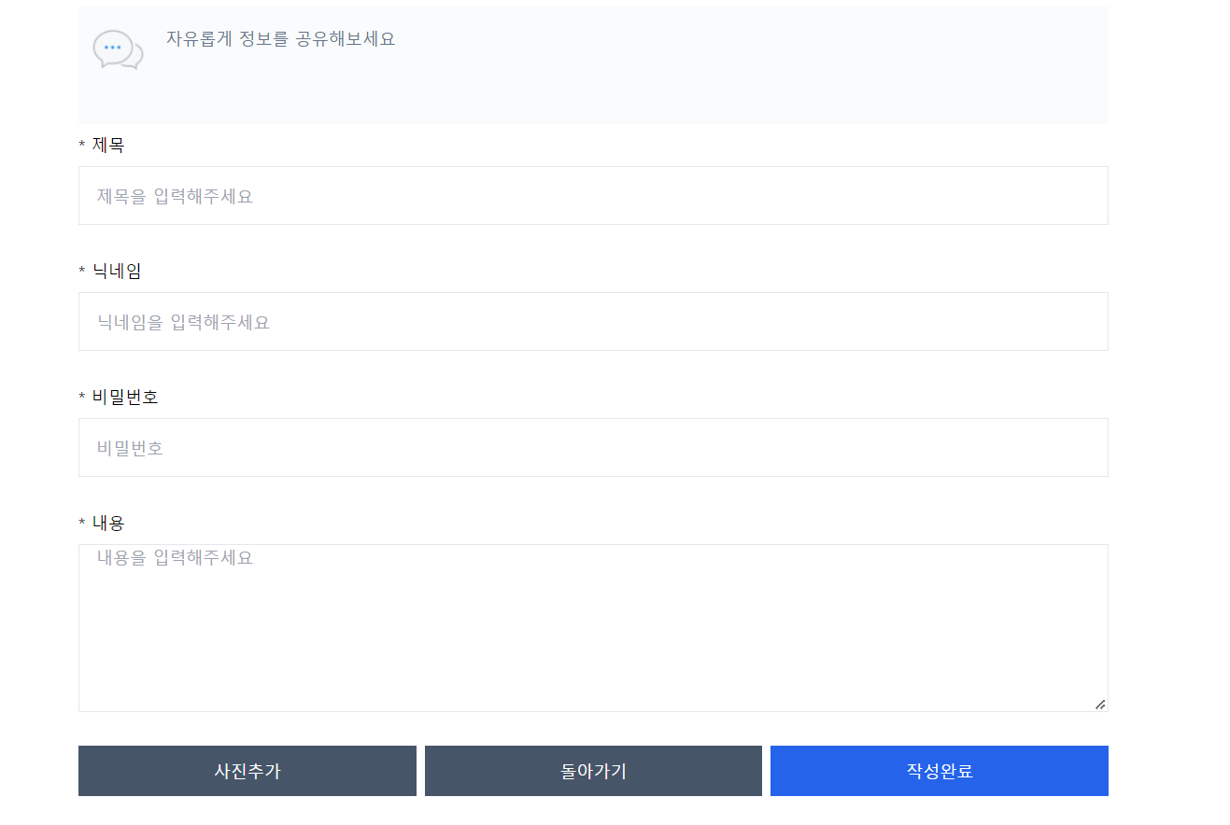
사진 추가 되는 기능을 보여줍니다.
글을 쓴 후 작성완료 버튼을 통해서 등록합니다.

Slide 15
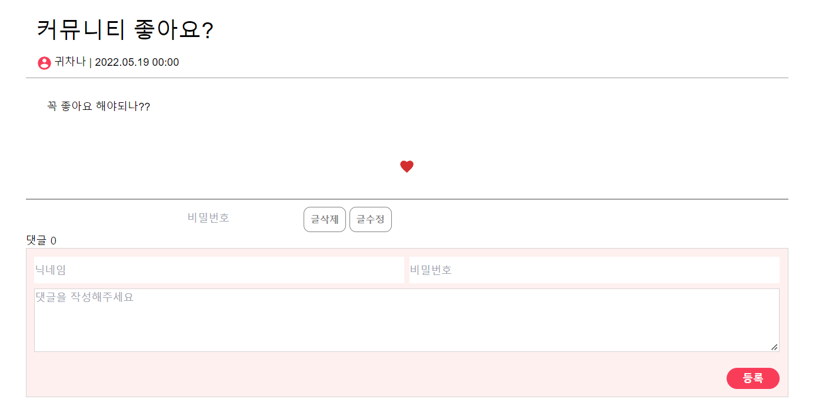
이 후 방금 등록한 글을 클릭하여 정상적으로 작동하는 것을 보여줍니다.

Slide 16
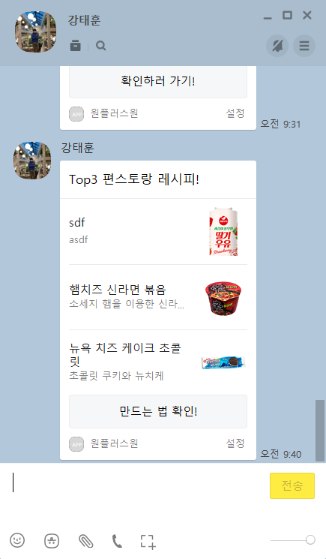
카카오톡 알람 기능이 정상적으로 작동하는지 보여주고 마지막으로 끝냅니다.

